Slide 1
Смена культурно-языковой ситуации в Петровскую эпоху
Лекция 9

Slide 2
Новое летоисчисление: после 7170 года – 1700 (с 1 января, а не сентября).
Правительствующий сенат (1711).
«Духовный регламент» (1721): отмена патриархата, Святейший Синод под надзором обер-прокурора.
Указ о вольности брака (1722).

Slide 3
Табель о рангах
(утверждена 24 января 1722)
1 и 2 классы «высокопревосходительство»,
3 и 4 – «превосходительство»,
5 – «высокородие»,
Иван Петрович Иванов
6–8 – «высокоблагородие»,
Иван Петров Иванов
9–14 – «благородие»
Иван Иванов

Slide 4
Образование
Инженерная и арифметические школы, латинская академия, школа гардемаринов, Морская академия.
Академия наук (1722 ).
Повеление из монастырей прислать в синод рукописи хроник (1719).
Переводы.
Аптека и аптечный сад, госпитали и анатомические театры.

Slide 5
Новые заимствования административные: ранг, патент, штраф, полицмейстер, ордер, камергер, канцлер, арестовать, конфисковать; военные: брешь, бастион, гарнизон, пароль, лафет, юнкер, вахтер; ремесленные: стамеска, дрель, верстак, винт, кран, клапан, слесарь, дратва, рашпиль, вакса, клейстер

Slide 6
Кальки искусство – experientia; вменение – imputatio; обязательство – obligatio; договоры – pacta; отрицательный – negativus

Slide 7
“Юности честное зерцало” (1719 г.) : “Младыя отроки, которые приехали из чужестранных краев, и языков с великим иждивением научились, оные имеют подражать и тщатся, чтобы их не забыть, но совершеннее в них обучиться: а именно чтением полезных книг, и чрез обходительство с другими, а иногда что-либо в них писать и компоновать, да бы не позабыть языков”.

Slide 8
Три цели общения на иностранных языках: “Младыя отроки должны всегда между собою говорить иностранными языки, дабы те навыкнуть могли: а особливо когда им что тайное говорити случитса, чтоб слуги и служанки дознаться не могли и чтоб можно их от других не знающих болванов распознать”.

Slide 9
Стольник Петр Андреевич Толстой: В бытность мою в Венеции были оперы в пяти местах; те палаты, в которых те оперы бывают, великие круглые, называют их италианцы Театрумъ, в тех полатах поделаны чуланы многие в пять рядов вверх и бывает тех чуланов в оном театруме 200, а в ином 300 и больше... полъ сделан мало накось к тому месту, где играют, ниже и поставлены стулья и скамейки, чтобы одним из-за других было видно...

Slide 10
Князь Борис Иванович Куракин: “В ту свою бытность был инаморат славную хорошеством одною читадинку называлася Signora Francescha Rota, которую имел за медрессу во всю ту свою бытность. И был тако inamorato, что ни часу не мог без нея быть, которая коштовала мне в те два месяца 1000 червонных. И расстался с великою плачью и печалью, аж до сих пор из сердца моего тот amor не может выдти, и, чаю, не выдет, и взял на меморию ее персону и обещал к ней опять возвратиться”.

Slide 11
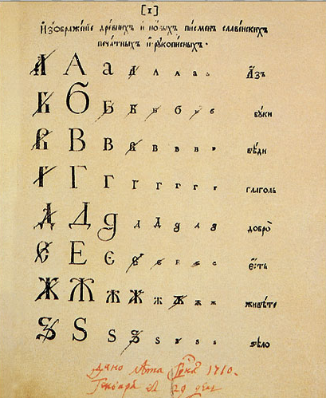
Реформа азбуки (1708–1710 г.):
шрифт типографии Ильи Копиевича в Амстердаме и в Кенигсберге

Slide 12
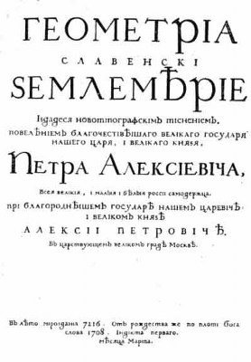
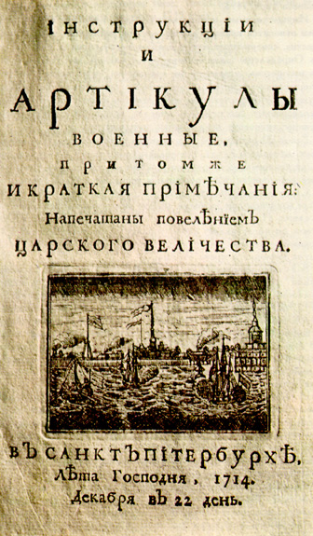

Slide 13
Устранены: k (кси), j (пси), #, @ (малый и большой юсы), s (зело).
Отменены надстрочные знаки: титла, придыхания, “силы” (ударения).
Упразднены числовые значения славянских букв и окончательно введена арабская цифровая система.

Slide 14
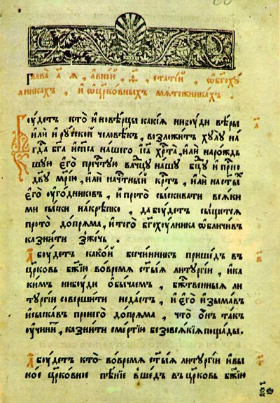
Страница из Соборного уложения
1649 г.

Slide 15
Светский политес «Юности честное зерцало», «Приклады, како пишутся комплименты разные», «Комплименты или образцы, как писать письма к разным особам» Обращение на «вы», клише «Милостивый государь», «Ваш покорный слуга».

Slide 16
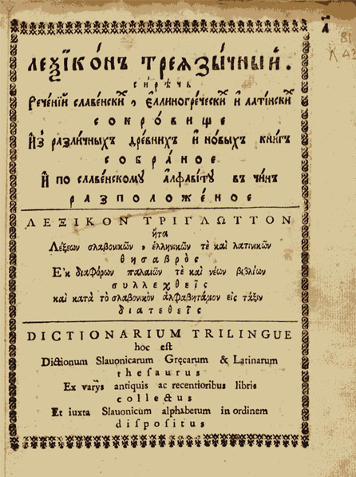
1704 год – словарь Ф. Поликарпова «Лексикон треязычный, сиречь речений славенских, еллиногреческих и латинских сокровище…»

Slide 17
«О писании людям всякаго звания полных имен своих с прозваниями во всяких бумагах частных и в судебныя места подаваемых»
(30 декабря 1701 года):
На Москве и в городах Царевичам и Боярам и Окольничим и Думным и Ближним и всех чинов служилым и купецкаго и всяких чинов людям Боярским и крестьянам... во всяких письмах... писаться целыми именами с прозваниями своими, а полуименами никому не писаться.

Slide 18
“Ведомости о военных и иных делахъ”
2 января 1703 г. На Москве вновь ныне пушек медныхъ: гоубиц и мартиров вылито 400. Те пушки, ядромъ – по 24, по 18 и по 12 фунтовъ. Гоубицы бомбомъ пудовые и полупудовые. Мартиры бомбомъ девяти, трех и двухпудовые и менше.

Slide 19
Повелением его величества московские школы умножаются, и 45 человек слушаютъ философию, и уже диалектику окончили. В математической штюрманской школе больше 300 человекъ учатся, и добро науку приемлютъ. Из Казани пишут. На реке Соку нашли много нефти и медной руды, из той руды медь выплавили изрядну, от чего чают немалую быть прибыль Московскому государству.

Slide 20
Описание «тезоименитства» Петра в 1719 г.: Вся чувства насладилися: зрение, видящи неизреченную красоту различных древес в линию и перспективу расположенных, и фонтанами украшенных… Ухание от благовонных цветов имуще свою сладость. Слышание от мусикииских и трубных и пушечных гласов. Вкушение от различнаго и нещаднаго пития. Осязание приемлюще цветы к благоуханию.

Slide 21
Мусин-Пушкин Федору Поликарпову об исправлении перевода "Географии генеральной": "не высокими словами, но простым русским языком… высоких слов словенских класть не надобеть, но посольского приказу употреби слова".

Slide 22
Распоряжение Петра синоду о составлении катехизиса (1724): «просто написать так, чтоб и поселянин знал, или на двое: поселяном простяе, а в городах покрасивее для сладости слышащих, как вам удобнее покажется».

Slide 23
Любовная лирика … Хоть пойду в сады или в вертограды, Не маю в сердце ни малой отрады: Друг мой сердечный прочь отъезжает, Меня, бедную, в горе оставляет… За ревность мою легко мне умрети, Вечный слух будет, ах! об моей смерти. Пробью на мече свои белые перси. От чего умру, – ты сам, друг мой, веси.

Slide 24
Очей моих преславному свету
И нелестному нашему совету.
Здрава буди, душа моя, во многия лета
И не забывай праведного твоего обета…
И тако мне по тебе тошно –
Как было мошно,
И я бы отселя полетел
И к тебе бы, душа моя, прилетел…
Лазоревой мой цветочик,
Наимилейши мой животочик…
Денщик Федора Цея, 1698 г.

Slide 25
“Гистория о российском матросе Василии Кориотском и о прекрасной королевне Ираклии Флоренской земли”
В Российских Европиях некоторый живяше дворянин, имяше имя ему Иоанн, по малой фамилии Кориотской. Имел у себя сына Василия, лицем зело прекрасна.

Slide 26
Во единое же время указали маршировать и добирать младших матросов за моря в Галандию, для наук арихметических и разных языков.
“Молю тя, мой государь, ваша фамилия како, сюда зайде из котораго государства, понеже я у них разбойников до сего часу вас не видала, и вижу вас, что не их команды, но признаю вас быть некотораго кавалера”.

